Slide 1
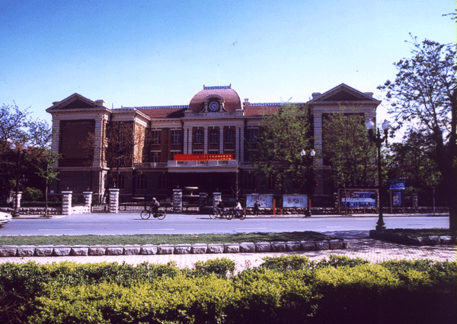
第四課 大学（だいがく）
新编日语第一册

Slide 2

拗音
含义：
拗音是指由[い]段假名和复元音[や] [ゆ] [よ]拼合起来的音节(不包含[い])。
书写方法.（Ｐ５１）

Slide 3

注意点
△鼻拗音[ぎゃ、ぎゅ、ぎょ]。
△拗长音规律及其书写方法。
△外来语的拗长音表示「―」。
△拗拨音和拗促音。

Slide 4

词例
１、お茶（おちゃ）辞書（じしょ）百（ひゃく）
２、逆（ぎゃく） 金魚（きんぎょ）
３、授業（じゅぎょう） 習慣（しゅうかん）
休暇（きゅうか） 今日（きょう）
４、ニュース チョーク ジュース
５、上海（シャンハイ） 瞬間（しゅんかん）
出張（しゅっちょう）

Slide 5


语法要点
指示连体词 この、その、あの、どの
并列助词 と
格助词 へ
副助词くらい（ぐらい）
形容詞
形容動詞
…は…にいます。
…に…がいます。
数詞(1基数词;2数词,时间名词的副词用法)

Slide 6

１指示连体词
この、その、あの、どの
含义：
用于指示特定的事物,不能单独使用，必须后续
事物的名称。与说话人、听话人之间的关系和
「これ、それ、あれ、どれ」相同。
用例：
この本 その机 あの人
このテキスト そのタオル あのクラス
どの人 どの建物（たてもの） どの先生

Slide 7
２、と
含义：并列助词，并列地连接两个事物，译成[和]。
用例:
お父さんとお母さん
魯さんと李さん 本とノート
一年と二年 今週と来週
先生と学生 日本語と英語
１クラスと２クラス 上海と北京

Slide 8
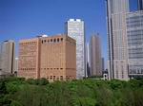
３、へ
含义：
格助詞，读作[え]，接在体言后面表示移动的方向，动态语感，表示离开原位置向另一地方移动。一般后续表示移动性的动词。如：
「行く(いく)、来る（くる）、帰る（かえる）」等。

Slide 9

例句
家へ帰ります。
北京へ行きます。
ホテルへ案内します。
学生の寮へ案内します。
食堂へ案内します。

Slide 10
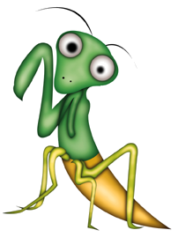
４、形容詞
词例：
新しい（あたらしい）
高い（たかい）
大きい（おおきい）
遠い（とおい）
近い（ちかい）
低い（ひくい）
安い（やすい）

Slide 11


形容词的特征
结尾都是「い」.
有活用，词尾可以发生变化.
连体形:能直接加名词作定语.
终止形:能用在句尾作谓语.

Slide 12

用例
新しい本
高い人
近い所（ところ）
安い（やすい）もの
大きい（おおきい）部屋（へや）

Slide 13

形容词敬体句
含义：
指形容词终止形后续「です」、语气恭敬,有礼貌。
例句：
△学校は遠いです。
△部屋は大きいです。
△学校は新しいです。
△図書館（としょかん）
の建物（たてもの）は高いです。

Slide 14

５、形容動詞
词例：
きれいだ にぎやかだ りっぱだ
用法：
1、结尾都是「だ」但词典和教材一般只是标出词干、省略词尾「だ」 。
2、能做定语和谓语.
3、连体形:作定语时,词尾「だ」变成「な」。
4、作敬体谓语句时, ,词尾「だ」变成「です」。

Slide 15


用例
きれいな花（はな）きれいな人（ひと）
にぎやかな所（ところ）
立派（りっぱ）な建物（たてもの）
花はきれいです。
この町（まち）はにぎやかです。
あの建物は立派です。

Slide 16


６、…は…にいます
含义：
与「…は…にあります」不同,表示有生命物体(人,动物)等的存在。
否定形式…は…にいません。
场所名词:
学校、家、閲覧室、食堂、ゲストハウス
庭 池

Slide 17

例句：
△学生は教室にいます。
△李さんは図書館にいます。
△魯さんは寮（りょう）にいます。

Slide 18


７、…に…がいます
含义：
表示某处有某人或某个生命物体.
例句：
△いすの上に猫（ねこ）がいます。
△教室（きょうしつ）に学生がいます。
△事務室（じむしつ）に先生がいます。
△池（いけ）にきれいな金魚（きんぎょ）がいます。
△部屋（へや）に誰（だれ）がいますか。

Slide 19

８、基数词(P59)
注意点：
一词多音
例:「７」しち、なな
「４」し、よん、よ
「９」く、きゅう
浊音化和促音化
例：三百（さんびゃく）三千（さんぜん）
八百（はっぴゃく）八千（はっせん）
「一百，一千」中「いち」的省略如:
「ひゃく、せん」

Slide 20

９、数量词+ぐらい（くらい）
含义：副助词，接在数词后面表示大概的数量。译成[左右]。
例子：三年（さんねん）～
二十階（にじっかい）～
１８人（じゅうはちにん）～
１時間（いちじかん）～

Slide 21

１０、数词、时间名词的副词性
用法
含义：
数词、时间名词作状语，表示动作、性质、状
态的程度、范围、时间、方式等。起到副词的
作用。
用例：
△教室（きょうしつ）に机が九つあります。
△学生（がくせい）は朝（あさ）どこにいますか。
△きれいな花（はな）がたくさんあります。

